Slide 1

Diapositivas en PowerPoint
de la UA: Control de Procesos Industriales
Presenta: Dra. Irma Martínez Carrillo
Contenido:
Presentación de la UA
UNIDAD 5. ANÁLISIS Y DISEÑO DE CONTROLADORES EN EL TIEMPO
5.1. Tipos de controladores P, PI, PD, y PID.
(Operaciones: Suma, resta, derivación e integración)
En este apartado se presenta una forma general del uso de diversos controladores.

Slide 2

Uso del AO para obtener operaciones algebraicas (suma y resta)
Objetivos:
El alumno comprobara mediante datos experimentales la valides de las formulas para diseñar un amplificador para obtener operaciones algebraicas.
Mediante datos experimentales aprenderá a realizar las conexiones básicas y usos más comunes de un AO en arreglo suma y resta.
Identificará y analizará las partes más importantes de un circuito de suma y resta.

Slide 3
Introducción
Los Amplificadores Operacionales son circuitos integrados que aparecieron a finales de los años cincuentas y, desde entonces este tipo de circuitos amplificadores han sido utilizados de forma regular por las empresas que necesitan realizar control en sus operaciones industriales.
En la siguiente práctica analizaremos el arreglo de suma y resta del AO, así como desarrollaremos prácticas en el laboratorio que ilustren la forma en que realiza operaciones algebraicas.

Slide 4
Descripción del problema
Comprender el uso del 741 para diseñar un amplificador operacional en arreglo suma y resta. Proporcionar la teoría básica para desarrollar sumadores y restadores

Slide 5
Consumibles
Consumibles
Dos Circuitos de alimentación Buffer (desarrollados en la práctica uno )
2 Integrados | Amplificador Operacional 741
2 Resistencias | 10 KW
7 Resistencias | 1 KW
Alambre para conexiones #22 de colores o tipo utp
Juego de caimanes de colores

Slide 6
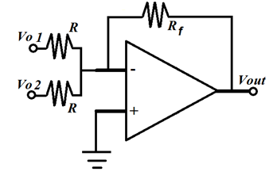
AO Adición
La Suma algebraica de señales tiene la siguiente configuración:

Slide 7

AO Adición (continuación)
El circuito tiene dos entradas de voltaje Vo 1 y Vo 2 (vistas en la Práctica Uno) y se analizan dos casos de salida para Vout

Slide 8
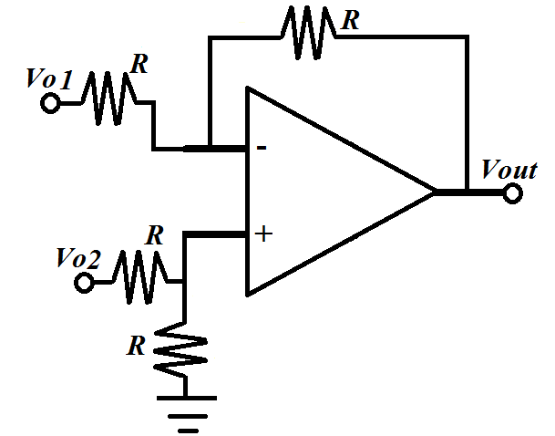
AO Sustracción
La Resta se tiene el siguiente arreglo

Slide 9
AO Sustracción (continuación)
Cuando las resistencias R son iguales no existe ganancia en la salida de voltaje y Vout es igual a la diferencia entre Vo2 y Vo1

Slide 10
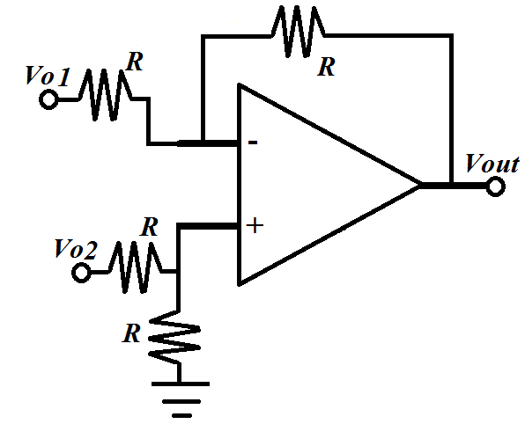
Caso Sustracción
Para no tener ganancia en la salida (Vout) todas las resistencias son iguales (R=1kW)
Conexión eléctrica del AO como restador

Slide 11
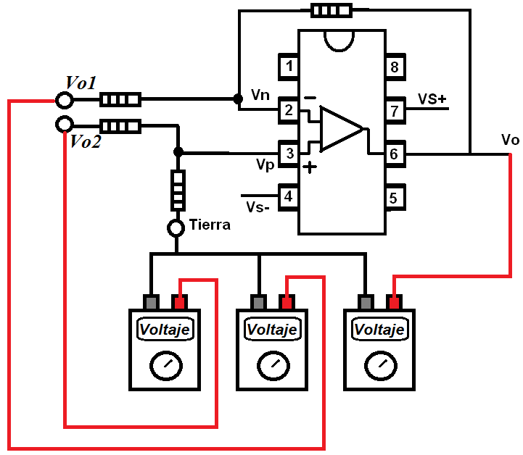
Caso Sustracción (continuación)
Conexión de tres medidores de voltaje

Slide 12
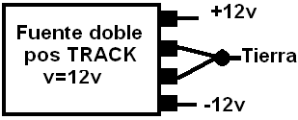
Caso Sustracción (continuación)
Realice el circuito tomando en cuenta:
Las entradas Vo1 y Vo2 provienen de dos buffers
Se necesitan tres multímetros para medir los voltajes de entrada y el de salida
Seleccione la escala en los voltímetros para tener solo dos cifras significativas
La alimentación del amplificador operacional es por medio de una fuente simétrica
•No olvide conectar las referencias vs+ y vs-
•La tierra proviene de la fuente doble

Slide 13
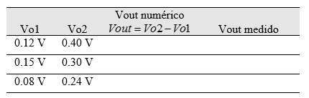
Caso Sustracción (continuación)
Tome medidas y complete la siguiente tabla

Slide 14
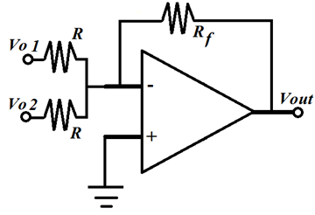
Adición sin ganancia
Realice la siguiente conexión con R=Rf=1KW, las entradas Vo1 y Vo2 provienen de los Buffers de la práctica uno y no olvide conectar las referencias vs+ y vs- las cuales ya no se muestran en la figura

Slide 15
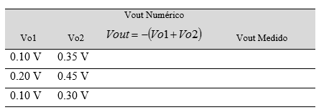
Adición sin ganancia (continuación)
Complete la siguiente tabla

Slide 16
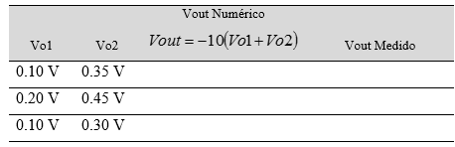
Adición con ganancia:
Cambie Rf =10kΩ y complete la tabla

Slide 17
Uso del AO para modificar señales usando arreglos derivativo e integral
Objetivos:
El alumno comprobará mediante datos experimentales la valides de las formulas para diseñar un amplificador operacional para obtener desarrollar arreglos derivativos e integrales.
Mediante datos experimentales aprenderá a realizar las conexiones básicas y usos más comunes de un AO en arreglos derivativos e integral.
Desarrollará una señal de alimentación con dos tipos de salidas para alimentar los arreglos derivativos e integrales.

Slide 18
Introducción
Los sistemas de control son muy importantes los procesos industriales debido a que:
Reducen el error por descalibración
Contribuyen a incrementar la velocidad del sistema
Proporcionan estabilidad
Con una correcta sintonización se puede eliminar el ruido de entrada
Cuando se combinan los tres elementos de control PID (Proporcional, Integral y Derivativo) se incrementan sus aplicaciones y el control se vuelve robusto, en respuesta a la
Estabilidad relativa,
Exactitud durante el estado estacionario
Respuesta transitoria es decir amortiguamiento en la perturbación
Tiempo para regresar a condiciones de estabilidad durante la post perturbación

Slide 19
Descripción del problema
Comprender el uso del 741 para diseñar un amplificador operacional en arreglo derivativo e integral. Proporcionar la teoría básica para desarrollar arreglos derivativos e integrales.
Utilizar el concepto de suma y resta de un AO para modificar señales de entrada.

Slide 20
Consumibles
Circuito de alimentación Buffer (desarrollado en la práctica uno )
2 Integrados | Amplificador Operacional 741
2 Capacitor | 100mF
2 Capacitor | 10mF
1 Resistencia | 100 kW
6 Resistencia | 1 MW
Alambre para conexiones #22 de colores o tipo utp
Juego de caimanes de colores

Slide 21
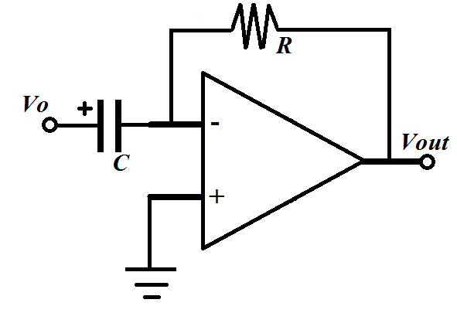
Derivativo
El diagrama del AO derivativo tiene la siguiente estructura

Slide 22
Derivativo (continuación)
Cuando la razón de cambio de la señal de entrada en V₀ se caracteriza por que entre mayor es la variación de la entrada, mayor es el nivel de la salida. Algebraicamente la solución es
De lo cual se deduce que la salida Vout es cero cuando la entrada Vo es constante.

Slide 23
Derivativo (continuación)
Una forma similar de expresar la relación entre la salida y la entrada del controlador derivativo en el dominio de Laplace es
donde la constante de tiempo de la acción derivativa es

Slide 24

Derivativo (continuación)
Por lo que el diagrama de bloques queda definido por
Del diagrama de bloques se observa que la acción derivativa disminuye en el tiempo y cuando el error es constante deja de actuar el controlador Derivativo.

Slide 25
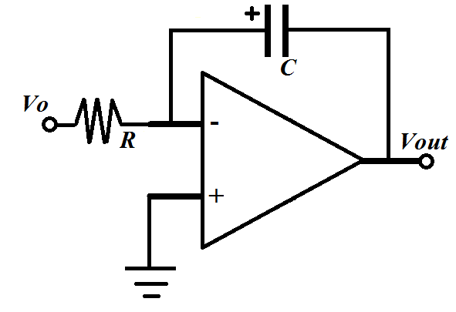
Integral
La acción integral se obtiene al cambiar la posición la resistencia y el capacitor en la entrada IN- y eliminar la resistencia en IN+

Slide 26
Integral (continuación)
donde el voltaje vout almacena la información de la señal variante de Vo, esta acción se puede expresar por la siguiente integral
donde se puede observar que el AO en este modo integra e invierte la señal Vo.

Slide 27
Integral (continuación)
Para Vo(t) constante la respuesta en Vout(t) es una recta con pendiente igual a -vo/RC
cuando se une el efecto rampa junto con una descarga de Vout periódica se obtiene efectos rampa en la salida es decir, se puede conseguir una señal triangular de salida a partir de una señal cuadrada de entrada.

Slide 28

Integral (continuación)
Respecto a sus características de conexión el bloque integrador casi no se usa de forma independiente por que, cuando el efecto integrador termina cuando el condensador se satura. Por esta razón es que el modelo integrador se usa en forma combinada con controles que descarguen el capacitor en ciertos intervalos de tiempo. El diagrama de bloques queda definido por

Slide 29
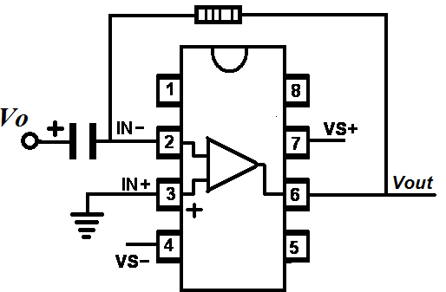
Ejemplos
Conecta el siguiente circuito

Slide 30
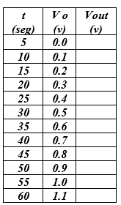
Ejemplos (continuación)
Conecta el siguiente circuito
Completa la siguiente tabla donde Vo proviene del Buffer de la práctica uno, Rf=1MΩ, C=10μF, varia Vo cada cinco segundos

Slide 31
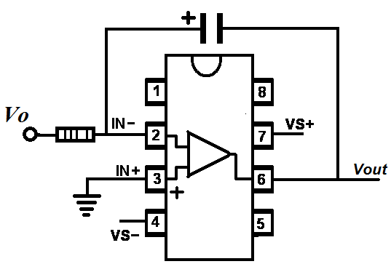
Ejemplos (continuación)
Cambia la resistencia y el lugar del capacitor

Slide 32
Ejemplos (continuación)
donde Rf=100 kΩ , C=10mF, varia cada 5 seg Vo y mide voltajes

Slide 33
Bibliografía
Básica
[1]. Katsuhiko Ogata, Ingenieria de control moderna, Pearson Educación, ISBN: 9788483226605.
[2]. Benjamín C. Kuo, Sistemas de control automático, Pearson Educación, ISBN: 9688807230.
[3]. John Dorsey, Control automático de procesos teoría y práctica, ed. Limusa 2009, ISBN: 9789681837914.
[4]. Dorf, R. C. Bishop, R. H., Modern control systems, Prentice Hall 2010, ISBN: 9780136024583, 0136024580.
[5]. Carlos A. Smith, Armando B. Corripio, Control Automático de Procesos : Teoría y Práctica, México : LIMUSA, 2009, ISBN: 9789681837914.
Complementaria
[6]. Roca, Alfredo, Control automático de procesos industriales: con prácticas de simulación y análisis por ordenador PC, Díaz de Santos, 2014, ISBN: 9788499697802.
[7]. Dorf, Richard C., Circuitos eléctricos, Alfaomega, c2011, ISBN: 9786077072324.

